Slide 1

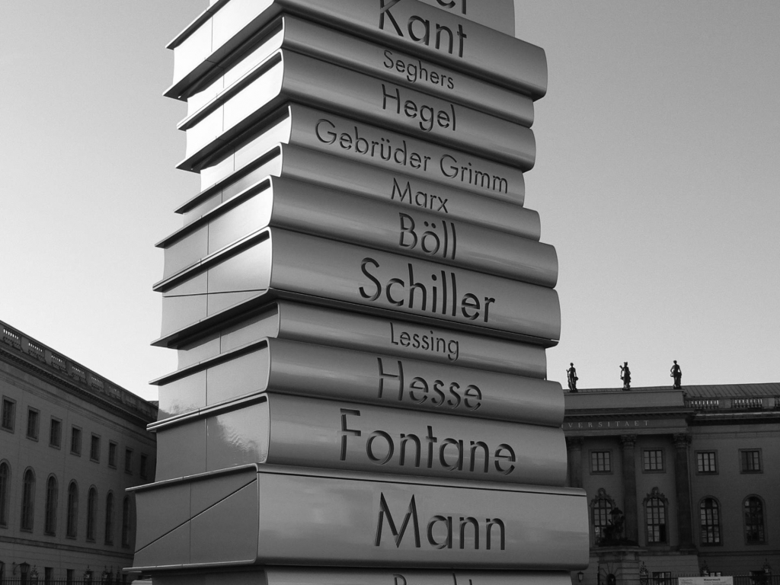

Подготовил:
Студент группы 32МНУ
Тельных Владислав
Презентации по литературе
http://prezentacija.biz/

Slide 2
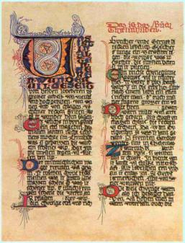


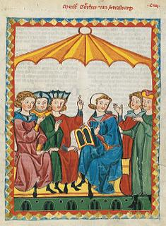
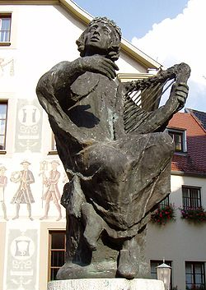
Литература средних веков (V—XV вв.)
—это огромная эпоха, «вмещающая» примерно десять столетий. В произведениях этого времени отражаются исторические события, связанные с великим переселением народов (V—VI вв.), с формированием и упрочением феодального строя, с зарождением в его недрах городского сословия. Средневековая литература богата замечательными памятниками. Это героический эпос «Песнь о Нибелунгах», рыцарские романы Вольфрама фон Эшенбаха и Готфрида Страсбургского, поэзия миннозингеров («певцы любви»).

Slide 3

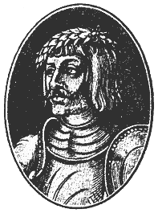
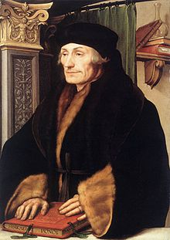
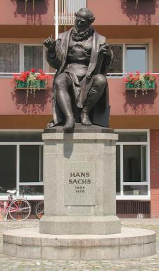
Литература Возрождения приходится на XVI в.
когда в Германии широкое распространение получают гуманистические идеи, подвергаются острой критике католическая церковь и феодальный строй, поднимается волна освободительного движения — Реформация и Крестьянская война.
Гуманистическая культура немецкого Возрождения ярко представлена творчеством Гуттена, Эразма Роттердамского, Ганса Сакса. Произведения писателей-гуманистов носят реалистический характер. Но реализм их еще неглубок, он проявляется преимущественно в конкретном изображении быта и нравов общества, не проникнут духом историзма.

Slide 4
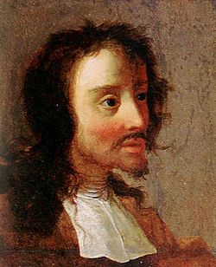
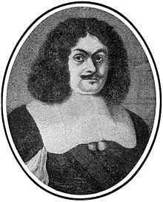
Трагические годы немецкой истории отражены в литературе XVII в.
В эту эпоху немецкий народ в результате опустошительной Тридцатилетней войны, усиления феодального и церковного гнета (как следствие подавления крестьянских восстаний) оказался перед лицом тягчайших испытаний. Немецкий гуманизм в это время переживает кризис. Однако гуманистическая мысль не угасает. Она живет в народных песнях, в творчестве Гриммельсгаузена, Грифиуса, Логау и других. Не разрываются и реалистические традиции, главным образом в произведениях сатирического плана. Наряду с бытовым реализмом широкое распространение в искусстве получают барокко и классицизм.
Власть
Ты мог бы управлять провинцией любою,
Когда бы управлять ты мог
самим собою.
Фридрих фон Логау

Slide 5
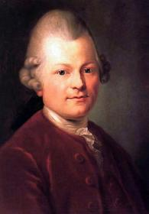
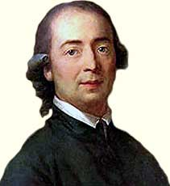
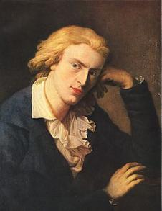
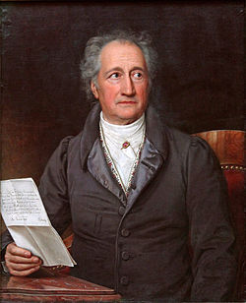
Ну что сказать тем поэтам, которые так любят парить где-то в поднебесье, выводя из терпения большинство своих читателей? Только то, что однажды сказал соловей жаворонку: "Друг мой, ты улетаешь так высоко, чтобы тебя не было слышно?"
XVIII в. ознаменован мощным наступлением против гнета, морали, правовых и религиозных норм феодального общества. Литература немецкого Просвещения выдвинула таких титанов, как Лессинг, Гердер, Гете, Шиллер, которые по праву являются национальной гордостью немецкого народа.
немецкий писатель, литературовед и философ.
РУССО
Монумент, возникший злым укором
Нашим дням и Франции позором,
Гроб Руссо! Склоняюсь пред тобой!
Мир тебе, мудрец, уже безгласный!
Мира в жизни ты искал напрасно,-
Мир нашел ты, но в земле сырой
Язвы мира век не заживали:
Встарь был мрак - и мудрых убивали, Нынче - свет, а меньше ль палачей? Пал Сократ от рук невежд суровых, Пал Руссо... но от рабов Христовых, За порыв создать из них людей!
Помню, как она глядела –
Помню губы, руки, грудь –
Сердце помнит - помнит тело
Не забыть. И не вернуть.
Но она была, была!
Да, была! Все это было:
Мимоходом обняла –
И всю жизнь переменила.

Slide 6
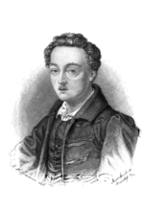
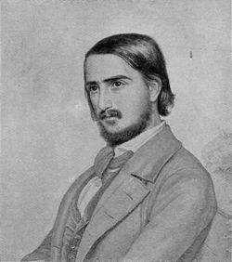
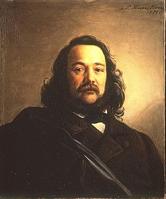
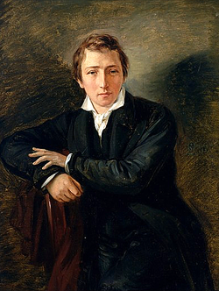
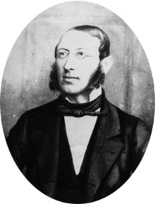
Под влиянием французской буржуазной революции 1789—1794 гг. и революции 1848 г., формируются различные течения немецкого романтизма, выходят на литературную арену поэты-демократы 30—40-х гг. — Бюхнер, Гервег, Фрейлиграт, Гейне, развертывается творчество первого поэта немецкого рабочего класса Веерта.
«Песнь о ненависти»:
Вперед, чрез все преграды гор!
Вперед, заре навстречу!
Жене — последний нежный взор
И с саблей — прямо в сечу!
До самой смерти чтоб бойцу
Рука не изменяла!
Любовь нам больше не к лицу:
Нам ненависть пристала.
Крушите деспотов скорей!
Разите их клинками!
Да будет ненависть сильней
Любви, владевшей вами!
До самой смерти чтоб бойцу
Рука не изменяла!
Любовь нам больше не к лицу:
Нам ненависть пристала.

Slide 7
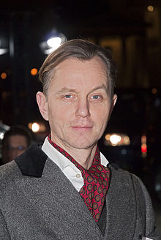
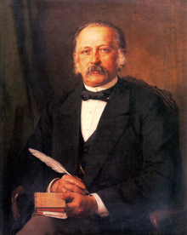
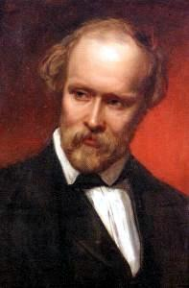
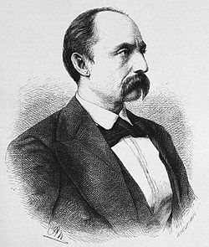
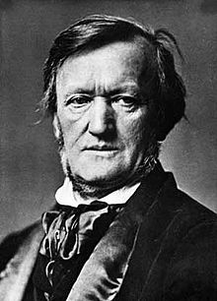
Если ты – лицемер, (извини за словцо),
Мне Священную Книгу не тыкай в лицо.
Пусть ты даже всю Библию знал бы на память, -
Покажи мне на деле, что дружишь с Отцом! (Рейтер)
После поражения революции 1848 г. в Германии возобладали реакционные силы, произошло объединение страны под эгидой юнкерской Пруссии. Немецкий капитализм во второй половине XIX столетия осуществляет широкую колониальную экспансию. В литературе этого времени выделяется несколько течений. Реализм XIX в. представлен романами Раабе, Рейтера, Шторма, Фонтане, Шпильгагена и других. В области драматургии традиции реалистического искусства своеобразно преломились в драмах Геббеля, Вагнера.

Slide 8
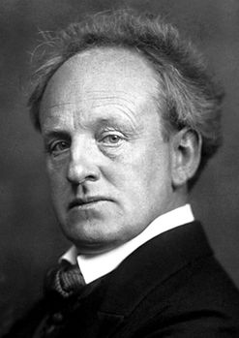

В 80-е гг. в Германии зарождается натурализм (Гауптман, Крейцер и другие) и несколько позже импрессионизм, символизм и экспрессионизм. Происходит процесс пересмотра принципов реалистического изображения жизни.
Я приду домой из зимы,
Где волной ледяной накрыло
Где буравили душу сны
Где казалось, что что-то было
Я приду домой из небес
Где летал я подобно мысли
Попытался смеяться бес
Но его мои братья загрызли..
Я вернусь из сиянья дня
И из мрака осенней ночи
Лист упавший проводит меня
Лучик лунный - дороги клочья...

Slide 9
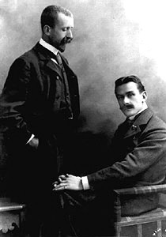
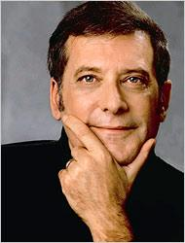
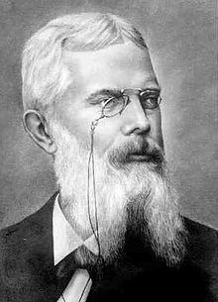
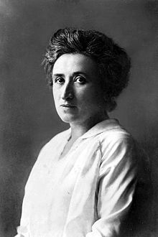
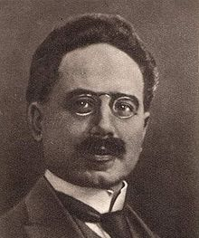
Однако в начале XX в. в немецкой литературе усиливаются также критические тенденции (Г. Манн,Т. Манн, Келлерман), получает развитие пролетарская поэзия и марксистская критика (Меринг, К- Либкнехт, Люксембург). Произведения критических реалистов отличаются острым социальным критицизмом и аналитичностью. В них раскрываются причины возникновения общественного зла, обнажается неприглядная сущность буржуазного общества, враждебного человеку и народу.
Баня
Вот коричневая дверь
на двери табличка
день сегодня выходной
ты здесь по привычке
а за дверью - чад и жар
голые крестьяне
печка, тазик, влажный пар
Слава русской бане!
опускается на грудь
веник из березы
спину хлещут - просто жуть
набегают слезы
и довольны мужики
оттого, что вместе
и обнимутся по-братски
и затянут песню
Когда искусство верно действительности, когда оно черпает силу в окружающей жизни, художник — по велению собственной или социальной потребности — создаст подлинные шедевры.

Slide 10
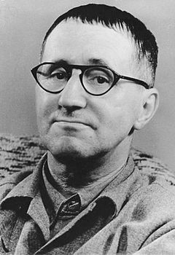
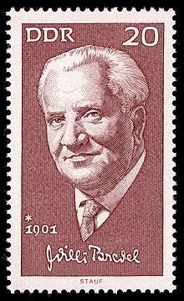
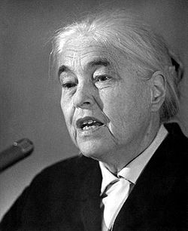
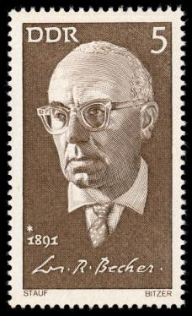
Критическое отношение
Некоторые считают бесплодным.
Это потому, что в государстве
Ихней критикой многого не достигнешь.
Но то, что считают бесплодной критикой, На самом деле слабая критика.
Критика оружием
Может разгромить и государство. Изменение русла реки,
Облагораживание плодового дерева, Воспитание человека,
Перестройка государства —
Таковы образцы плодотворной критики
И к тому же
Образцы искусства.
После поражения Ноябрьской революции 1918 г. на долю немецких писателей выпали тяжелейшие испытания: приход к власти Гитлера, ужас концлагерей, развязанная германским империализмом вторая мировая война. Находясь в годы фашистской диктатуры в эмиграции, писатели-антифашисты Брехт, Зегерс, Бехер, Бредель, Вольф, Вайнерт и другие обличают гитлеризм и вскормившие его немецкие монополии.
Бомбоубежище
перевод: С.Северцев
Они как будто ехали в вагоне,
Присев на сундуки и саквояжи,
И тусклый мрак казался всё бездонней
Среди горой наваленной поклажи.
Который час?.. А кто-то бьет в ладони,
Стучится в стены, яростный и вражий...
И люди никли в каменном затоне
И погружались в душные миражи.
Закутаны в пальто и одеяла,
Держа свои наваленные вещи,
Как сторожа, уснувшие устало,
Они, кивая, горбились зловеще...
И плыл вагон к неведомой стране
С толпою, задохнувшейся во сне.

Slide 11



После второй мировой войны образовались два немецких государства, и соответственно существуют литературы ГДР и ФРГ. Лучшие немецкие писатели, связавшие свою судьбу с коммунистической партией, с борьбой за осуществление коммунистических идеалов, логически приходят к признанию принципов социалистического реализма — художественного метода, который завоевал в послевоенное время симпатии крупнейших художников мира. Писатели Германской Демократической Республики, стоящие на позициях социалистического реализма, продолжают лучшие традиции Лессинга, Гете, Шиллера, Гейне и других классиков немецкой литературы, именами которых по праву гордится немецкий народ.
Социалистический реализм вобрал в себя лучшие художественные достижения прошлого и создал новые эстетические ценности, Бехер, Брехт, Зегерс и другие писатели-реалисты нового типа, наследуя все лучшее из художественного опыта немецкого народа и всего человечества, вместе с тем заявили о себе как художники-новаторы, обогатившие мировую литературу замечательными художественными произведениями. Их новаторство проявилось прежде всего в создании образа героя, борющегося за претворение социалистического идеала в жизнь.

Slide 12


